Slide 1

Audiência Pública: Reforma Tributária e seus impactos sobre a saúde Comissão de Assuntos Sociais do Senado Federal
20/08/2024
DESAFIOS PARA A SUSTENTABILIDADE DO SUS
GABRIEL SQUEFF
Diretor Substituto do Departamento de Economia e Desenvolvimento em Saúde (DESID/SECTICS/MS)

Slide 2
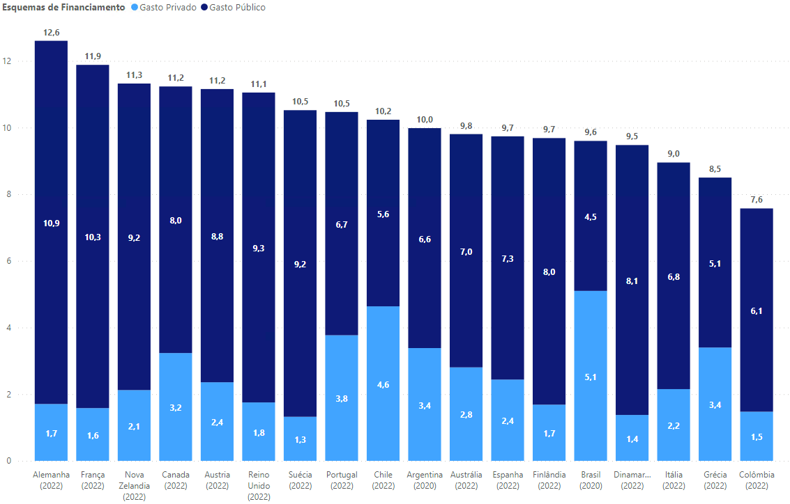
Gasto público e privado em saúde
Em % PIB
Fonte: System of Health Accounts da OCDE/OMS.

Slide 3
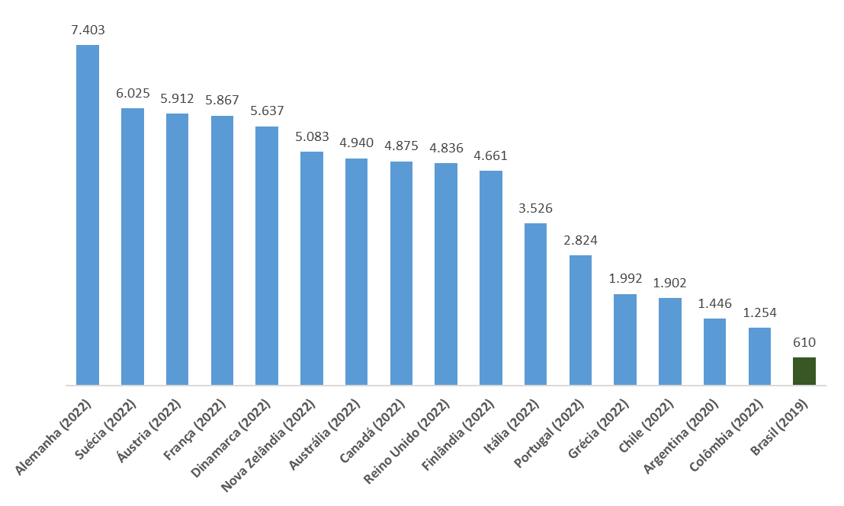
Gasto público em saúde per capita
Em US$ ppc preços correntes
Fonte: System of Health Accounts da OCDE/OMS.

Slide 4
Despesa com bens e serviços de saúde
Em % do PIB
10,1
9,3
9,5
9,6
9,7
9,1
9,2
8,7
8,0
7,9
8,2
7,8
3,8
4,2
4,0
4,0
3,9
3,8
3,9
3,7
% PIB
3,6
3,5
3,4
3,6
5,2
5,3
5,4
5,7
5,8
5,9
5,7
4,4
4,3
4,5
4,6
4,9
2010
2011
2012
2013
2014
2015
2016
2017
2018
2019
2020
2021
Famílias e ISFL
Governo
Total
Fonte: Conta-Satélite de Saúde do IBGE.

Slide 5
Orçamento federal
Em bilhões
Órgão | Dotação Atual |  | Variação
 | 2023 | 2024 | % | R$ | Comp.
Total | 5.345,23 | 5.473,93 | 2,4% | 128,70 | 100,0%
Dívida Pública Federal | 2.556,22 | 2.491,82 | -2,5% | -64,40 | -50,0%
Ministério da Previdência Social | 918,49 | 936,45 | 2,0% | 17,97 | 14,0%
Transferências a Estados, Distrito Federal e Municípios | 519,10 | 566,01 | 9,0% | 46,90 | 36,4%
Ministério do Desenvolvimento e Assistência Social, Família e Combate à Fome | 273,03 | 283,43 | 3,8% | 10,40 | 8,1%
Ministério da Saúde | 194,78 | 236,40 | 21,4% | 41,63 | 32,3%
Ministério da Educação | 169,09 | 183,87 | 8,7% | 14,78 | 11,5%
Ministério da Defesa | 124,30 | 126,65 | 1,9% | 2,35 | 1,8%
Encargos Financeiros da União | 133,99 | 82,86 | -38,2% | -51,13 | -39,7%
Ministério do Trabalho e Emprego | 102,24 | 112,81 | 10,3% | 10,57 | 8,2%
Outros | 353,99 | 453,62 | 28,1% | 99,63 | 77,4%
Fonte: SIAFI. Acesso em 28/06/2024.

Slide 6
Agradeço a atenção

